Slide 1
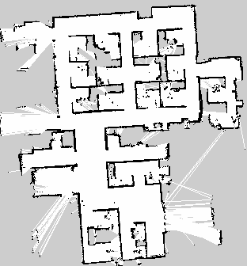
豪
樊
傑
育
朱
大門
晟
蔡
亮
涵
黃
瑩
均
翔
銘
胡
黃
陳
張經理
王總

